Slide 1
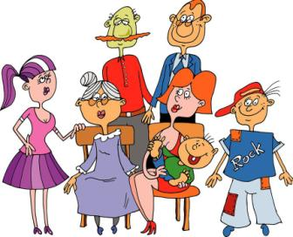
Family
Выполнила – учитель английского языка МБОУ “СОШ№2
им. Г.В.Кравченко”
Галицких Лилия Анатольевна

Slide 2
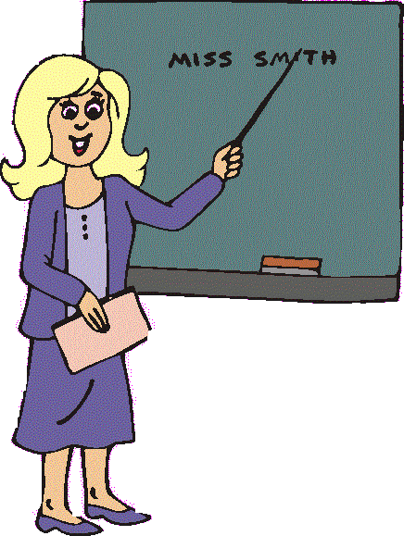
a mother

Slide 3
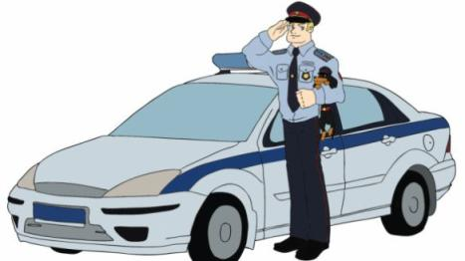
a father

Slide 4

a sister

Slide 5
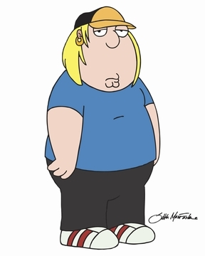
a brother

Slide 6
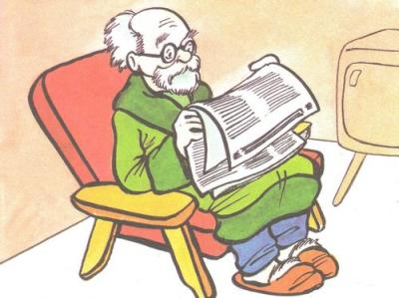
a grandfather

Slide 7
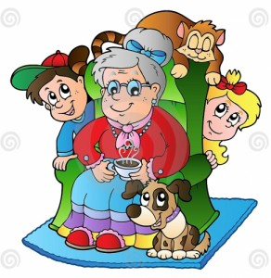
a grandmother

